Slide 1
시뮬레이션 기초 및 실습
Prof. Jibum Kim
Department of Computer Science & Engineering
Incheon National University

Slide 2
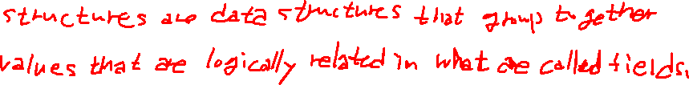
Matlab에서의 구조체 (structures)

Slide 3
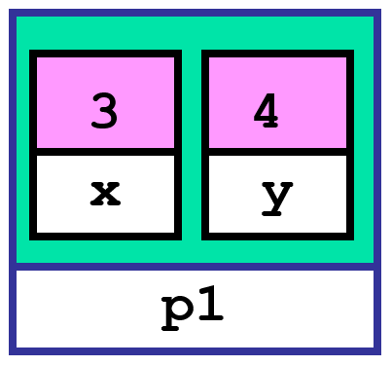
Data are often related
평면 위의 점, p1은 x 좌표, y 좌표가 있다
이 p1 (x, y)=(3,4)라고 하자
이 한 점 p1의 x좌표, y좌표를 묶어서 표현할 수는 없을까?

Slide 4
이를 위해서 Matlab에서는 구조체 (structure)를 제공한다
구조체: 각 개별 원소가 이름을 갖는 데이터형
구조체 내의 개별 원소 (예:x, y)는 필드 (field)라 부르며, 각 필드의 데이터 형은 서로 다를 수 있다
구조체내의 필드 참조(접근)은 . 을 이용 (p1.x, p1.y)

Slide 5
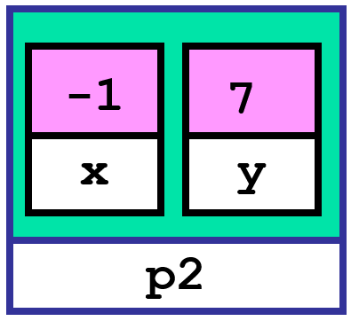
Matlab의 구조체를 이용하여 (x, y) 좌표를 갖는 두 점 p1, p2를 정의하고 두 점 사이의 거리 (D)를 출력하는 코드
p1 = struct(‘x’,3,’y’,4);
p2 = struct(‘x’,-1,’y’,7);
D = sqrt((p1.x-p2.x)^2 + (p1.y-p2.y)^2);
%참조:p1.x는 3, p2.x는 -1, p1.y는 4, p2.y는 7
p1 은 두개의 field를 가진 구조체이다
두 개의 field는 x와 y이다
이 두개의 필드에는 각각 3과 4가 할당

Slide 6
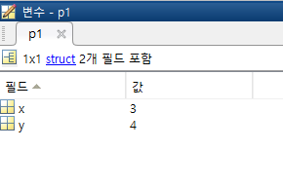
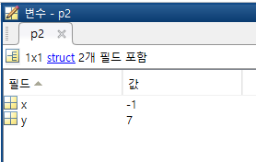
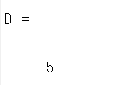
작업 공간 상에서의 구조체와 필드

Slide 7
구조체에는 서로 다른 데이터 형을 갖는 데이터를 넣을 수 있다
아래 A의 경우 문자열 (string) field와 수치형 (numeric) field를 둘다 갖고 있다
A = struct(‘name’, ‘New York’,‘capital’, ‘Albany’, Pop’, 15.5)

Slide 8
% 문법 사용예
Q = struct(‘x’,5,’y’,6)
R = Q % OK. 구조체 Q를 R에 복사
S = (Q+R)/2 % NOT OK.
%어떤 연산을 하려면 구조체 필드를 사용해야 한다
P = struct(‘x’,3,’y’) % NOT OK.
% 구조체 필드와 값은 쌍으로 와야 한다

Slide 9
함수에서의 구조체

Slide 10
구조체를 함수로 pass 하는 법 (방법 1)
1. 구조체 전체 (package)를 함수 calcprof로 pass
calcprof.m | main.m
function profit=calcprof(a) profit=a.price-a.cost | package=struct('item_no', 123, 'cost', 19.99, 'price', 39.95, 'code', 'g') profit=calcprof(package)

Slide 11
구조체를 함수로 pass 하는 법 (방법 2)
2. 구조체의 일부 field (price와 cost)만 함수로 pass 함
calcprof.m | main.m
function profit=calcprof(price, cost) profit=price-cost | package=struct('item_no', 123, 'cost', 19.99, 'price', 39.95, 'code', 'g') profit=calcprof(package.price, package.cost)

Slide 12
구조체 배열

Slide 13
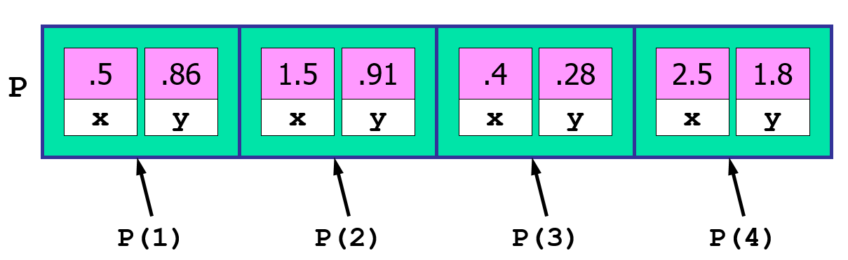
구조체 배열: an array whose components are structures
배열에서 모든 구조체는 같은 field를 갖고 있어야 한다
예: 필드 x, y를 갖고 있는 점 4개 P(1), P(2), P(3), P(4)

Slide 14
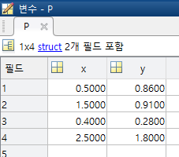
% 같은 필드 x, y를 갖는 점 4개를 구조체 배열로 생성
clear;
P(1)=struct('x', 0.5, 'y', 0.86);
P(2)=struct('x', 1.5, 'y', 0.91);
P(3)=struct('x', 0.4, 'y', 0.28);
P(4)=struct('x', 2.5, 'y', 1.8);

Slide 15
예: x: (0,1), y: (0, 1) 범위에서 무작위로 100개의 점을 찍고 이를 구조체 배열 P에 저장하고자 한다. 이 구조체 배열의 field는 두개 ‘x’와 ‘y’를 갖는다. 아래와 같은 구조체 배열 P를 만들어 보고 이를 시각화 해보았다
clear; % n개의 무작위 점 찍음 n=100; x=rand(n,1); y=rand(n,1); plot(x, y, 'o'); for i=1:n P(i)=struct('x', x(i), 'y', y(i)); end

Slide 16
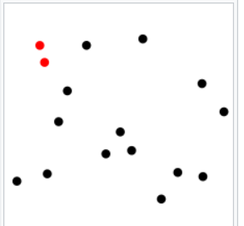
Problem: 앞에서 정의한 n개의 점이 있는 점 집합 P (구조체 배열)를 입력으로 받아서 P에 있는 두 점 사이의 거리 중 최소값을 갖는 두 점을 출력으로 내보내는 함수 DiameterPoints를 작성해 보자

Slide 17
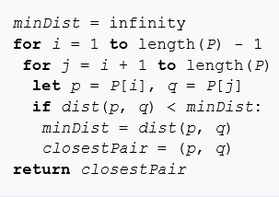
Closet pair of points problem
https://en.wikipedia.org/wiki/Closest_pair_of_points_problem
이차원 평면에 n개의 점이 있을 때 n개의 점 중에 가장 거리가 가까운 2개의 점 (p, q)을 찾는 문제가 있다
Brute-force 알고리즘의 Pseudo 코드

Slide 18
% 앞의 Pseudo 코드를 이용하여 DiameterPoints 함수를 완성해보자
main.m
clear; n=100; x=rand(n,1); y=rand(n,1); plot(x, y, 'o'); for i=1:n P(i)=struct('x', x(i), 'y', y(i)); end % 함수로 구조체 전체 pass [Q1, Q2]=DiameterPoints(P); hold on; plot(Q1.x, Q1.y, 'sr'); hold on; plot(Q2.x, Q2.y, 'sr');
DiameterPoints.m
function [Q1, Q2] = DiameterPoints(P) % 함수 입력 P: 구조체 배열 % 함수 출력 Q1, Q2는 %P의 diameter를 결정하는 두 점 (구조체) n=length(P); % 총 몇 개의 점인가 ?
18

Slide 19
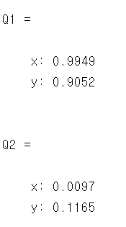

Slide 20
Problem: 앞의 함수를 변경하여 이차원 평면에 n개의 점이 있을 때 n개의 점 중에 가장 거리가 먼 2개의 점 (p, q)을 찾아보자

Slide 21
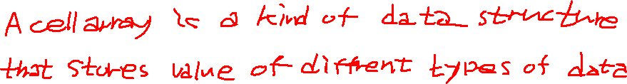
셀 배열 (cell array)

Slide 22
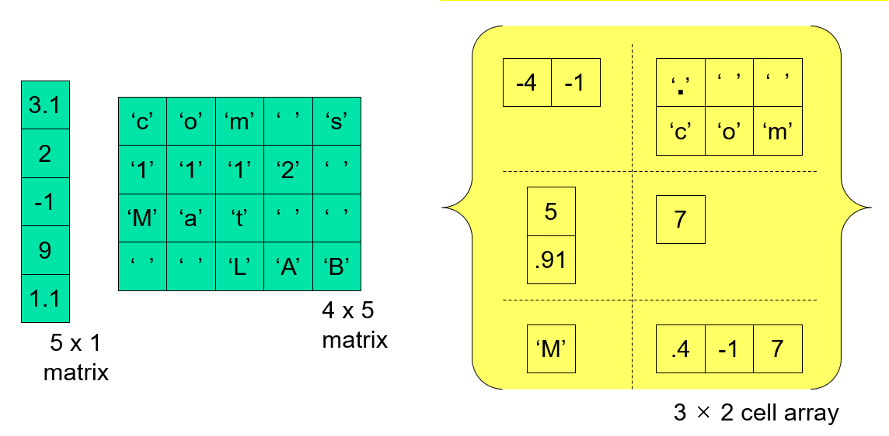
Matrix (행렬) vs Cell array (셀 배열)
Matrices store values of the same type in all components
A cell array is a special array whose individual components may contain different types of data
셀 배열은 배열인데 각 요소 (원소)에 서로 다른 형태의 데이터 형이 저장 가능하다

Slide 23
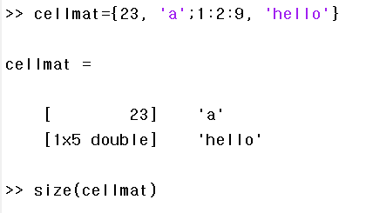
Cell array 생성 (2x2 행렬 형태)

Slide 24
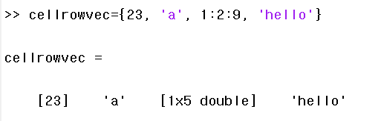
Cell array는 괄호 () 대신에 중괄호 사용 { }
Cell array 생성 (1x4 벡터 형태)
Cell array 생성 (4x1 벡터 형태)
cellcolvec={23; 'a';1:2:9;'hello'}

Slide 25
Cell array 생성 (2x2 행렬 형태)

Slide 26
Cell array 접근
cellrowvec{2}
cellmat{1,1}

Slide 27
>> C = {'one', 'two', 'three'; 1, 2, 3}
% 셀의 2행 3열 부분 참조
>> last = C{2,3}
% 셀 내용 바꾸기
>> C{2,3} = 300
% 각 셀이 동일한 데이터형을 포함하는 경우 결합 연산자 [ ] 를 이용하여 숫자형 배열로 결합 가능
% 두 번째 행의 내용을 숫자형 배열 (double)로 결합
>> nums= [ C{2,:} ]

Slide 28
예:
금속, 기호: 문자배열 (char array)
원자량, 밀도: 숫자 배열 (double)
1. 셀 배열을 이용하여 위의 표를 정의해보자 (3x4 셀배열)
2. 정의된 셀 배열을 참조하여 세 금속의 원자량의 평균값을 계산해 보자
금속 | 기호 | 원자량 | 밀도
Aluminum | Al | 26.98 | 2.71
Copper | Cu | 63.55 | 8.94
Iron | Fe | 55.85 | 7.87

